Slide 1



HÌNH CHỮ NHẬT – HÌNH THOI
PHÒNG GD&ĐT………..
TRƯỜNG THCS ………….……
B2-C3-T1
Giáo viên:……………………………

Slide 2

HOẠT ĐỘNG MỞ ĐẦU
NHANH TAY – NHANH MẮT
Hình 1
Hình 2
Hình 3
Hình 4
Hình chữ nhật | Hình thoi | Hình tam giác | Hình lục giác

Slide 3
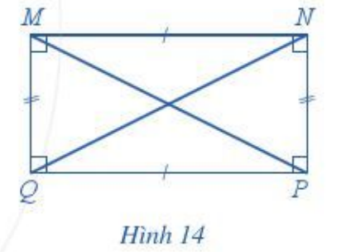
I. HÌNH CHỮ NHẬT
1. Nhận biết hình chữ nhật
Quan sát hình 14 – SGK trang 98, nêu các đặc điểm về:
Hai cạnh đối
Đường chéo
Góc của hình chữ nhật MNPQ
HOẠT ĐỘNG HÌNH THÀNH KIẾN THỨC

Slide 4

1. Nhận biết hình chữ nhật
Hình chữ nhật MNPQ có:
Hai cạnh đối bằng nhau:
MN = PQ ; MQ = NP
Hai cạnh đối MN và PQ song song với nhau; MN và NP song song với nhau
Hai đường chéo bằng nhau:
MP = NQ
Bốn góc ở các đỉnh M, N, P, Q đều là góc vuông
HOẠT ĐỘNG HÌNH THÀNH KIẾN THỨC

Slide 5
1. Nhận biết hình chữ nhật
Nhận xét
Hình chữ nhật có:
Hai cạnh đối bằng nhau và song song với nhau
Hai đường chéo bằng nhau
Bốn góc ở các đỉnh là góc vuông
HOẠT ĐỘNG HÌNH THÀNH KIẾN THỨC

Slide 6


1. Nhận biết hình chữ nhật
1. Hãy điền vào dấu (…) nội dung thích hợp
Hình chữ nhật có:
Hai cạnh ………………. và ……………. với nhau
Hai đường chéo …………
Bốn góc ở các đỉnh là ……………
HOẠT ĐỘNG HÌNH THÀNH KIẾN THỨC
bằng nhau
bằng nhau, song song, vuông góc, góc vuông
bằng nhau
song song
góc vuông

Slide 7
2. Cho hình vẽ, hãy điền nội dung thích hợp vào chỗ trống
DE = ………
DF ……. DE
DG song song với ……..
Góc D có số đo là ……..
GF
=
HOẠT ĐỘNG HÌNH THÀNH KIẾN THỨC
EF

Slide 8
3. Trong các hình vẽ sau, hình nào là hình chữ nhật?
HOẠT ĐỘNG HÌNH THÀNH KIẾN THỨC

Slide 9


Hãy tìm và viết các vật
có dạng là hình chữ nhật
trong lớp học
HOẠT ĐỘNG HÌNH THÀNH KIẾN THỨC
Hoạt động nhóm

Slide 10

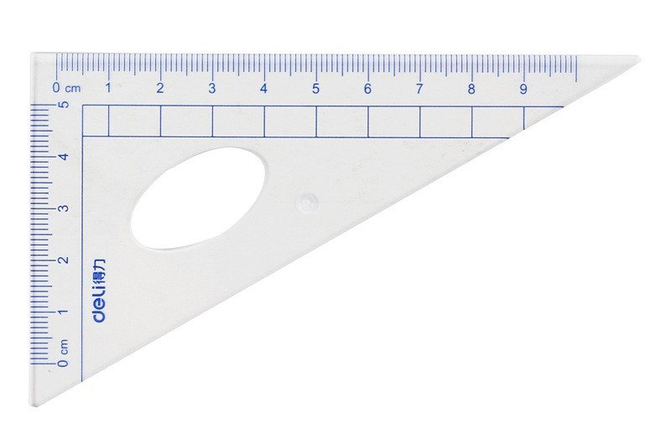
2. Vẽ hình chữ nhật
Ví dụ 1: Dùng ê ke vẽ hình chữ nhật ABCD, biết: và
DỤNG CỤ
Bút chì
HOẠT ĐỘNG HÌNH THÀNH KIẾN THỨC
Ê ke

Slide 11
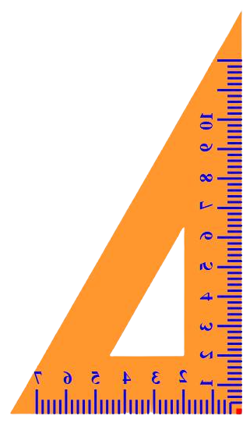
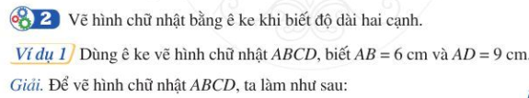
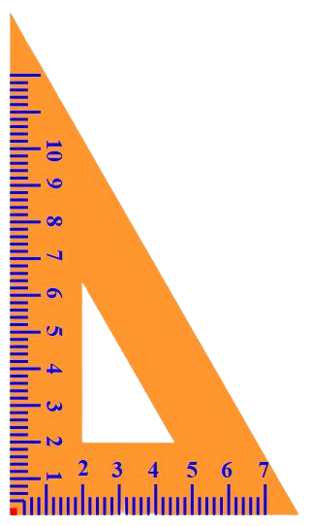




Bước 1
Bước 2
HOẠT ĐỘNG HÌNH THÀNH KIẾN THỨC
Bước 3
Bước 4
Hình ảnh thước Eke bản quyền của thầy Nguyễn Gia Huy.

Slide 12
2. Vẽ hình chữ nhật
Bước 1: Vẽ theo một cạnh góc vuông của ê ke đoạn thẳng AB = 6cm
Bước 2: Đặt đỉnh góc vuông của ê ke trùng với điểm A và một cạnh ê ke nằm trên AB, vẽ theo cạnh kia của ê ke đoạn thẳng AD có độ dài bằng 9 cm
Bước 3: Xoay ê ke rồi thực hiện tương tự như ở Bước 2 để được cạnh BC có độ dài bằng 9cm
Bước 4: Vẽ đoạn thẳng CD
HOẠT ĐỘNG HÌNH THÀNH KIẾN THỨC
Sử dụng ê ke để vẽ hình chữ nhật EGHI biết EG = 4 cm và EI = 3 cm

Slide 13

3. Chu vi và diện tích hình chữ nhật
Công thức tính chu vi và diện tích của hình chữ nhật có độ dài hai cạnh là a và b:
Chu vi của hình chữ nhật là:
Diện tích của hình chữ nhật là
HOẠT ĐỘNG HÌNH THÀNH KIẾN THỨC

Slide 14
HOẠT ĐỘNG LUYỆN TẬP
Tính chu vi và diện tích hình chữ nhật khi: ……….v và
Chu vi hình chữ nhật là:
Diện tích hình chữ nhật là:

Slide 15
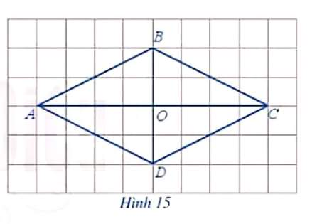
II. HÌNH THOI
1. Nhận biết hình thoi
Nhận xét
Hình thoi ABCD có:
Bốn cạnh bằng nhau AB = BC = CD = DA
Hai cạnh đối AB và CD; BC và AD song song với nhau.
Hai đường chéo AC và BD vuông góc với nhau.
HOẠT ĐỘNG HÌNH THÀNH KIẾN THỨC

Slide 16
Củng cố
1. Hãy điền vào dấu (…) nội dung thích hợp
Hình thoi có: ………… bằng nhau
hai cặp cạnh đối …………. với nhau hai đường chéo ………….. với nhau
HOẠT ĐỘNG HÌNH THÀNH KIẾN THỨC
song song
vuông góc
bằng nhau; song song; vuông góc; góc vuông; bốn cạnh
song song
bốn cạnh

Slide 17
2. Cho hình vẽ, hãy điền nội dung thích hợp vào chỗ trống
QR = ………
RT …………….. QS
QR song song với …….
RS = ST = TQ
vuông góc
HOẠT ĐỘNG HÌNH THÀNH KIẾN THỨC
ST

Slide 18
3. Trong các hình vẽ sau, hình nào là hình thoi?
HOẠT ĐỘNG HÌNH THÀNH KIẾN THỨC

Slide 19
HOẠT ĐỘNG LUYỆN TẬP
Vì sao hình 2 không phải hình thoi?
HOẠT ĐỘNG HÌNH THÀNH KIẾN THỨC

Slide 20
Hãy tìm và viết các vật
có dạng là hình thoi
trong lớp học
HOẠT ĐỘNG HÌNH THÀNH KIẾN THỨC
Hoạt động nhóm

Slide 21
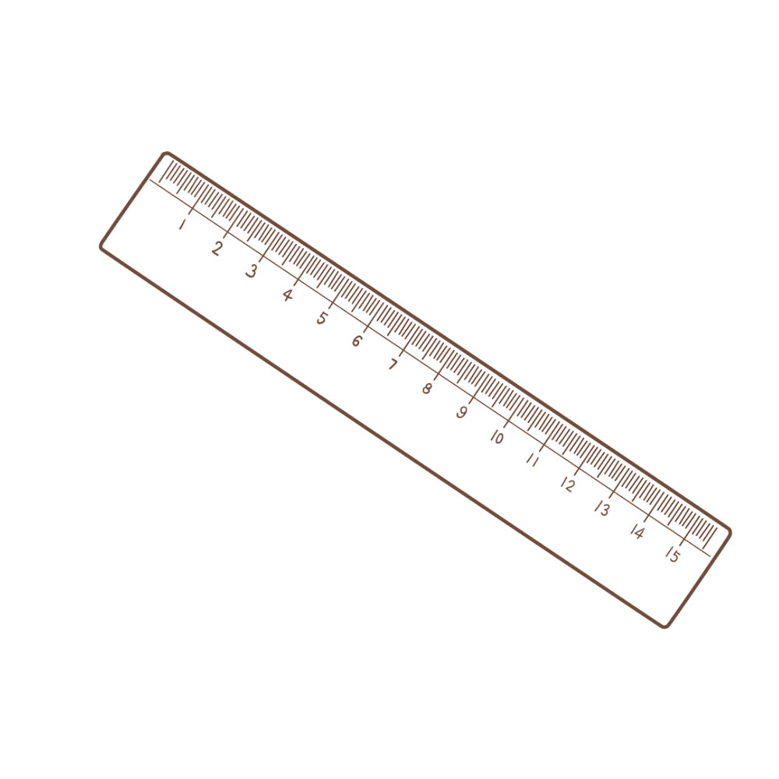
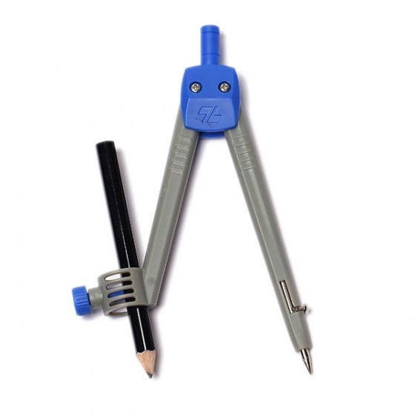
2. Vẽ hình thoi
Ví dụ 2: Dùng thước và compa vẽ hình thoi ABCD, biết AB = 5cm và AC = 8cm.
DỤNG CỤ
Thước thẳng
HOẠT ĐỘNG HÌNH THÀNH KIẾN THỨC
Compa
Bút chì

Slide 22
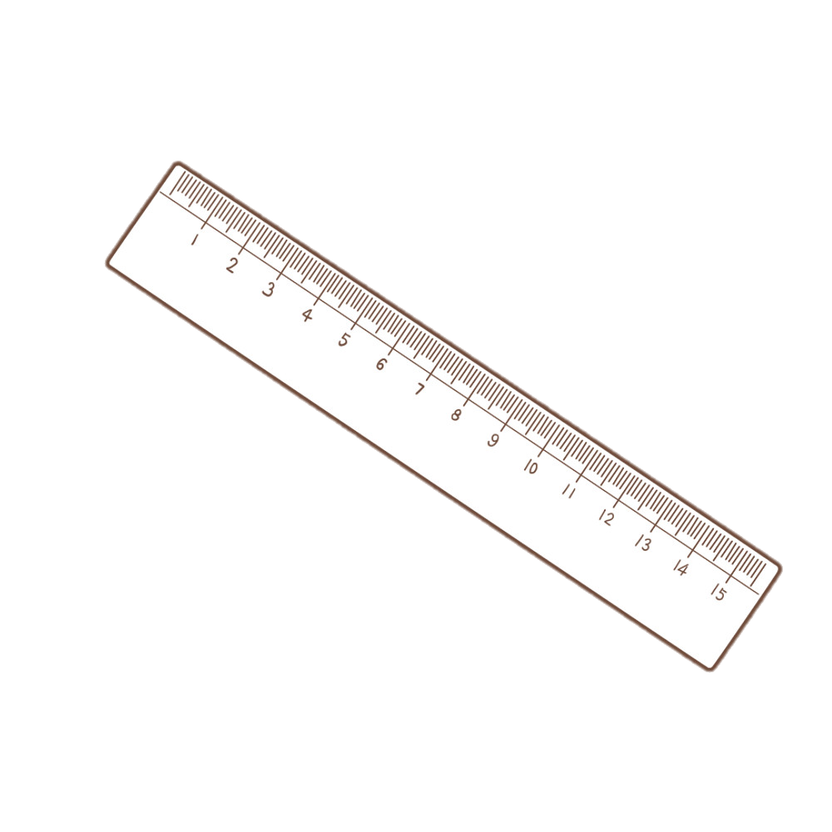
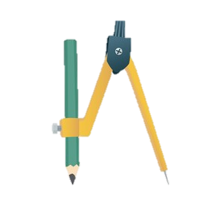
2. Vẽ hình thoi
Ví dụ 2: Dùng thước và compa vẽ hình thoi ABCD, biết AB = 5cm và AC = 8cm.
B
Bước 1
Bước 2
HOẠT ĐỘNG HÌNH THÀNH KIẾN THỨC
Bước 3
Bước 4
D

Slide 23
2. Vẽ hình thoi
Bước 1: Dùng thước vẽ đoạn thẳng AC = 8cm
Bước 2: Dùng compa vẽ một phần đường tròn tâm A bán kính 5cm.
Bước 3: Dùng compa vẽ một phàn đường tròn tâm C bán kính 5cm; phần đường tròn này cắt phần đường tròn tâm A vẽ ở Bước 2 tại các điểm B và D.
Bước 4: Dùng thước vẽ các đoạn thẳng AB, BC, CD, DA
HOẠT ĐỘNG HÌNH THÀNH KIẾN THỨC
Sử dụng thước và compa để vẽ hình thoi MNPQ, biết MN = 6cm, MP = 10cm

Slide 24

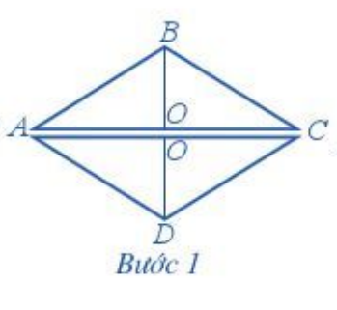
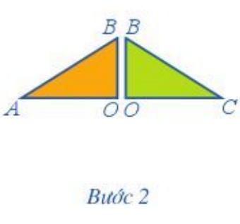
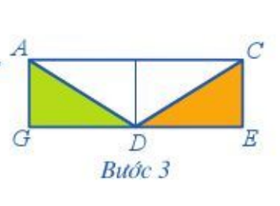
3. Chu vi và diện tích hình thoi
Nội dung: Thực hiện nhiệm vụ Hoạt động 5 – SGK trang 100
Thời gian: 3 phút
Hình thức: Hoạt động nhóm 4
HOẠT ĐỘNG HÌNH THÀNH KIẾN THỨC

Slide 25
3. Chu vi và diện tích hình thoi
Hình thoi có độ dài cạnh là a, độ dài hai đường chéo m và n thì:
Chu vi hình thoi là:
Diện tích hình thoi là:
HOẠT ĐỘNG HÌNH THÀNH KIẾN THỨC

Slide 26
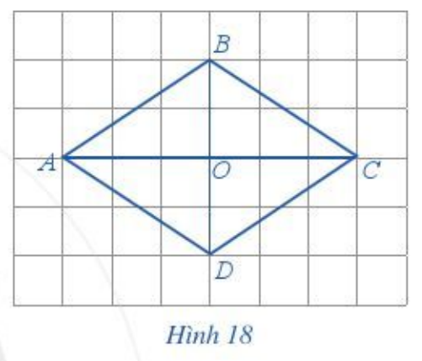
HOẠT ĐỘNG CỦNG CỐ
Ví dụ 3: Trên trường của phòng khách có treo một chiếc gương dạng hình thoi ABCD như ở Hình 18. Tính diện tích của chiếc gương đó, biết mỗi ô vuông có cạnh là 2dm
Bài làm
Diện tích của chiếc gương là:
HOẠT ĐỘNG HÌNH THÀNH KIẾN THỨC

Slide 27
HƯỚNG DẪN TỰ HỌC Ở NHÀ
- Học bài theo SGK và vở ghi.
- Làm các bài tập SGK trang 100

Slide 28
Remember…
Safety First!
Thank you!

